Slide 1
الموضوع: حساب النهايات جبرياً الفكرة: إيجاد نهاية دالة كثيرة حدود و الدوال النسبية عند قيم محددة.
ما ذا تعني النهاية ؟
الاقتراب من قيمة
عند المالانهاية
عند قيمة محددة c

Slide 2
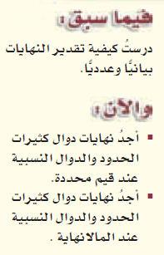
الموضوع: حساب النهايات جبرياً الفكرة: إيجاد نهاية دالة كثيرة حدود و الدوال النسبية عند قيم محددة.
كسرية
كثيرة حدود

Slide 3
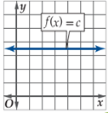
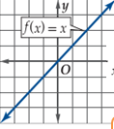
الموضوع: حساب النهايات جبرياً الفكرة: إيجاد نهاية دالة كثيرة حدود و الدوال النسبية عند قيم محددة.
الدالة الثابتة
أوجدي f(5) إذا كان f(x)=3 ؟
الدالة المحايدة
أوجدي f(1) ؟
معلومة سابقة

Slide 4
الموضوع: حساب النهايات جبرياً الفكرة: إيجاد نهاية دالة كثيرة حدود و الدوال النسبية عند قيم محددة.
مثال :
=3
مثال :
=3

Slide 5
الموضوع: حساب النهايات جبرياً الفكرة: إيجاد نهاية دالة كثيرة حدود و الدوال النسبية عند قيم محددة.

Slide 6
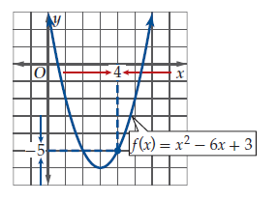
الموضوع: حساب النهايات جبرياً الفكرة: إيجاد نهاية دالة كثيرة حدود و الدوال النسبية عند قيم محددة.

Slide 7
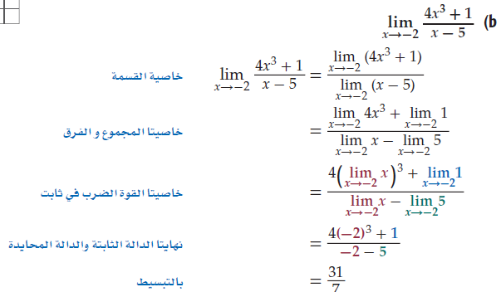
الموضوع: حساب النهايات جبرياً الفكرة: إيجاد نهاية دالة كثيرة حدود و الدوال النسبية عند قيم محددة.

Slide 8
الموضوع: حساب النهايات جبرياً الفكرة: إيجاد نهاية دالة كثيرة حدود و الدوال النسبية عند قيم محددة.
بعد مراجعة فقرة c من مثال 1 حلي:
مستخدمة الجدول التالي
العبارات |  | المبررات
1 |  | المعطى
2
3
4
5

Slide 9
الموضوع: حساب النهايات جبرياً الفكرة: إيجاد نهاية دالة كثيرة حدود و الدوال النسبية عند قيم محددة.

Slide 10
الموضوع: حساب النهايات جبرياً الفكرة: إيجاد نهاية دالة كثيرة حدود و الدوال النسبية عند قيم محددة.

Slide 11
الموضوع: حساب النهايات جبرياً الفكرة: إيجاد نهاية دالة كثيرة حدود و الدوال النسبية عند قيم محددة.

Slide 12
الموضوع: حساب النهايات جبرياً الفكرة: إيجاد نهاية دالة كثيرة حدود و الدوال النسبية عند قيم محددة.

Slide 13
الموضوع: حساب النهايات جبرياً الفكرة: إيجاد نهاية دالة كثيرة حدود و الدوال النسبية عند قيم محددة.

